Slide 1
https://www.youtube.com/watch?v=KvZrJk2DXEw

Slide 2
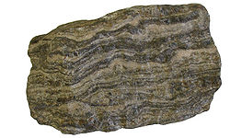

Premena hornín
= metamorfóza
Mgr. Ivana Richnavská

Slide 3
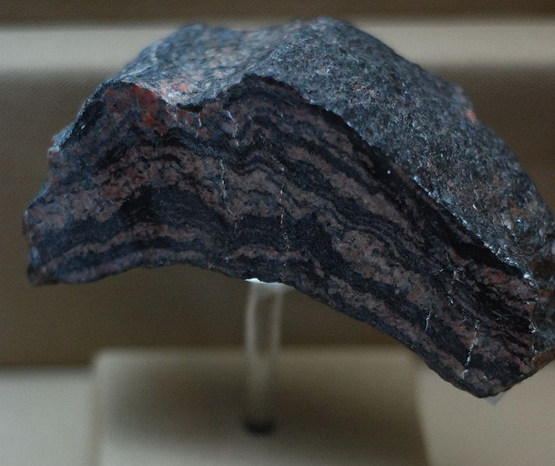
PREMENENÁ HORNINA
Aká to je hornina?
Ako vzniká?

Slide 4
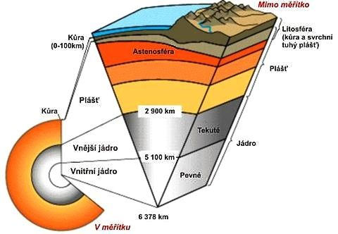
Typy premien
a) regionálna – pokles obrovských más hornín do hĺbky
b) kontaktná – magma prenikne do usadených hornín
– premena hornín iba na malej ploche

Slide 5
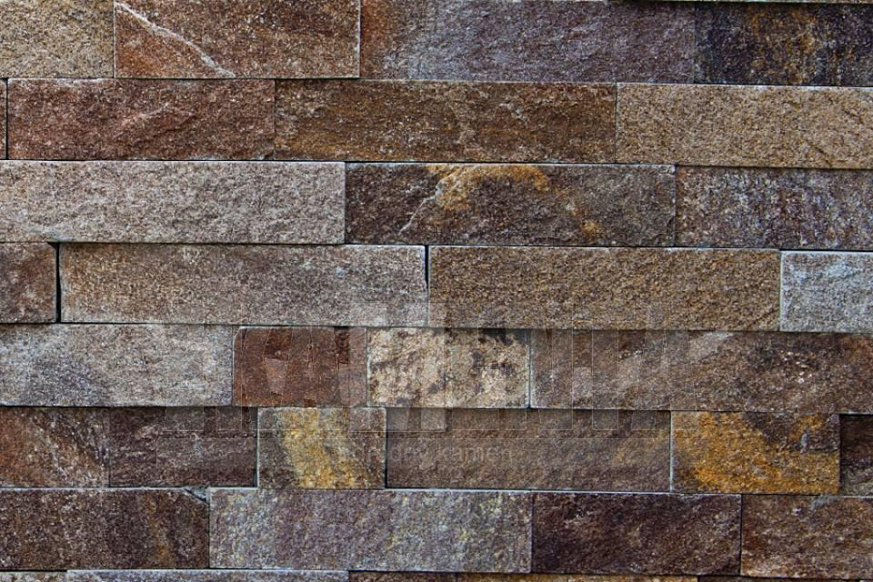
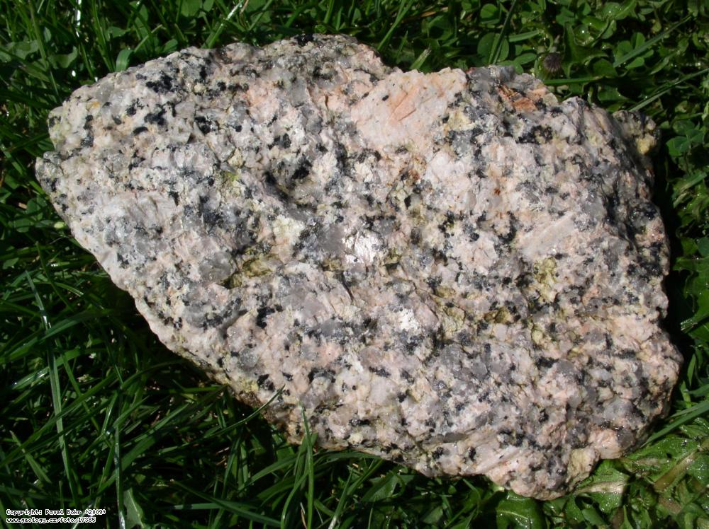
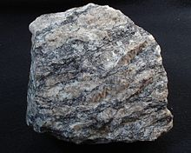
RULA

Slide 6
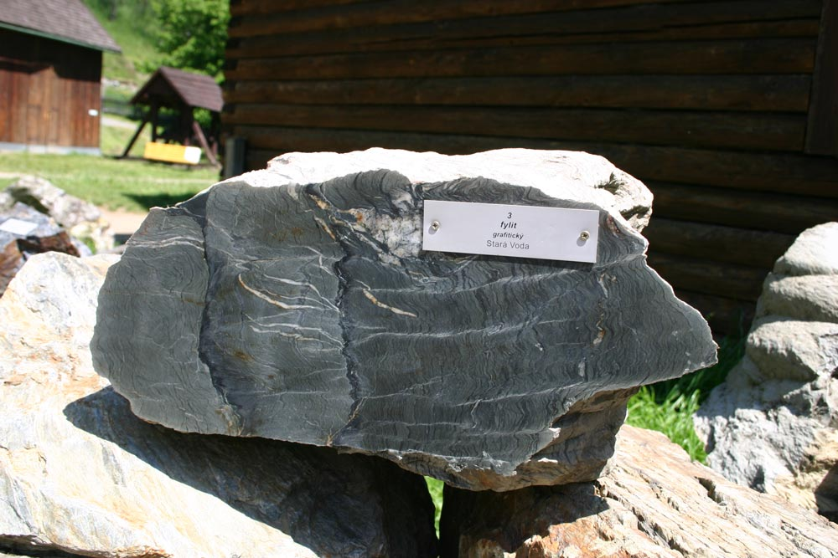
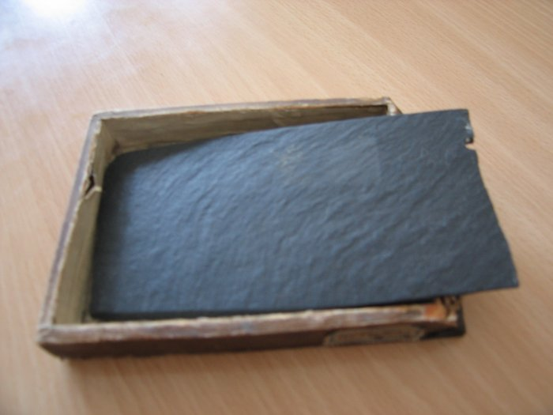
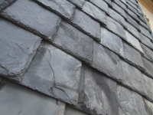
FYLIT
drobné vrásy
Dá sa štiepať na tenké doštičky
Krytina na strechy

Slide 7
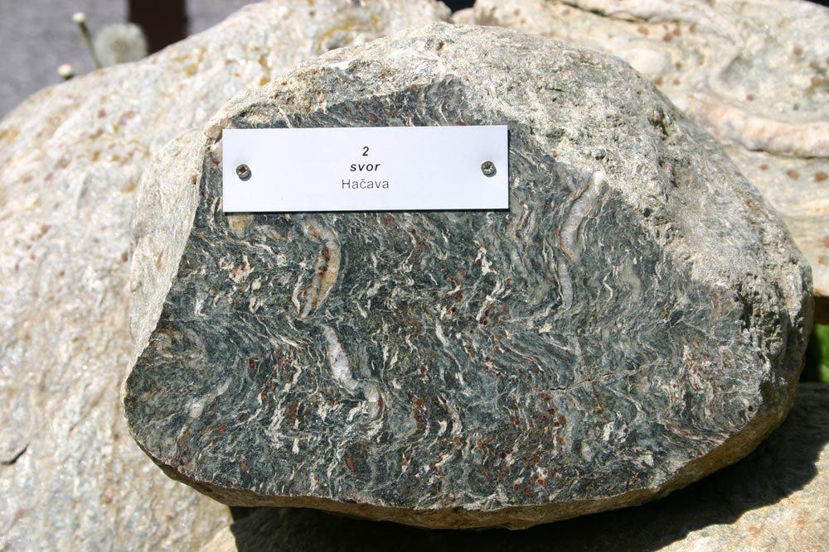
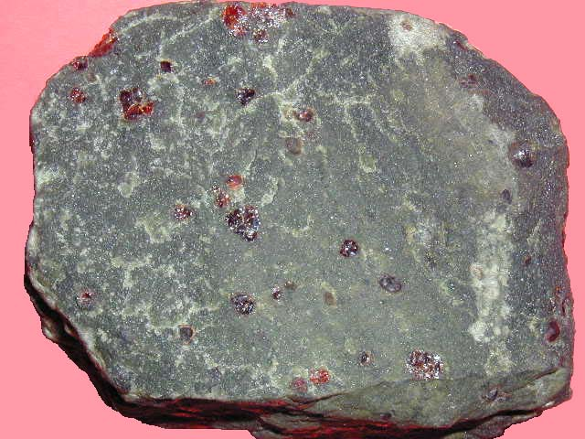
SVOR

Slide 8
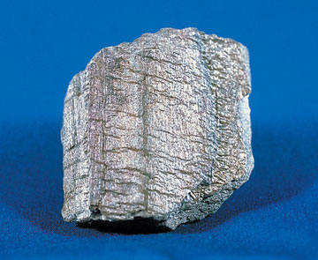
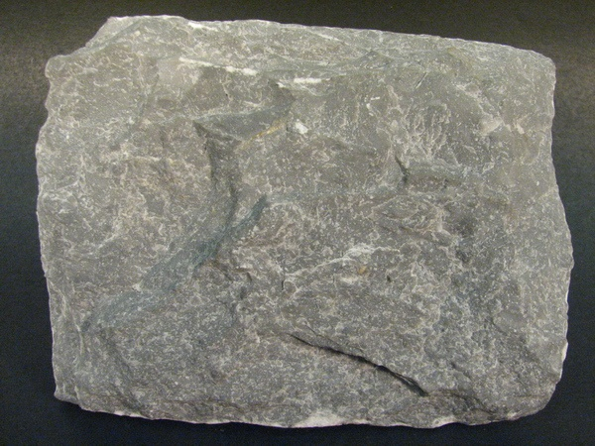
MRAMOR

Slide 9









MRAMOR – dekoračný materiál

Slide 10
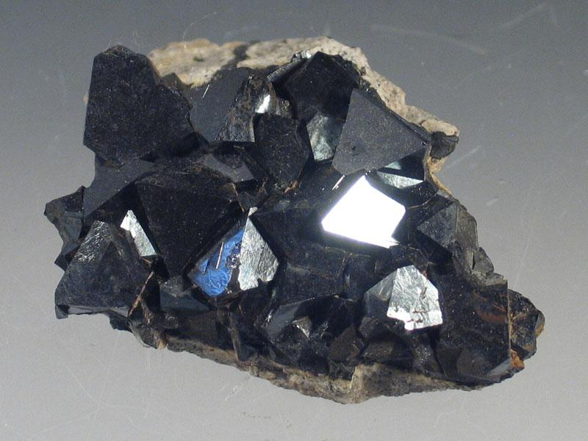
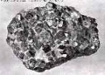
MAGNETIT = magnetovec
- najkvalitnejšia železná ruda
- vzniká premenou železných rúd

Slide 11
ČO SME SA NAUČILI?
Ako nazývame horniny, ktoré vznikli premenou?
Premenou .......... horniny vzniká mramor
Premenou akých hornín môžu vzniknúť premenené horniny?
Čo spôsobí premenu hornín?

Slide 12
Poprehadzuj písmená a vytvor správny názov!
RAUL
LRDTAIOBČSINŤ
AEMTNIGT

